Slide 1
Международные традиции законодательной власти

Slide 2
Законодательная власть — это ветвь государственной власти, которая занимается разработкой и принятием законов и др. нормативных актов, регулирующих общественную жизнь, принимает и контролирует бюджет страны.

Slide 3
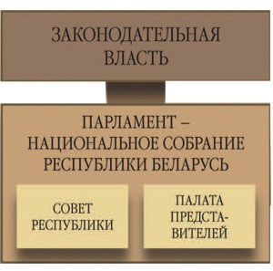
Законодательная власть в Республике Беларусь представлена так:

Slide 4
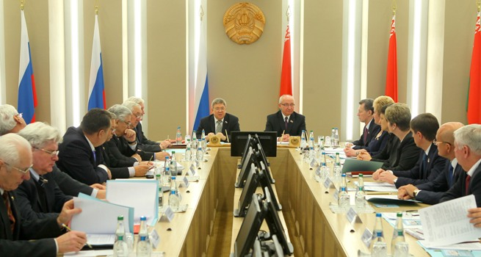
Национальное собрание
Национальное собрание было создано в 1996 году в связи с изменением Конституции, когда прекратились полномочия Верховного Совета Республики Беларусь, бывшего парламента до этого. Срок полномочий Национального собрания — 4 года.

Slide 5
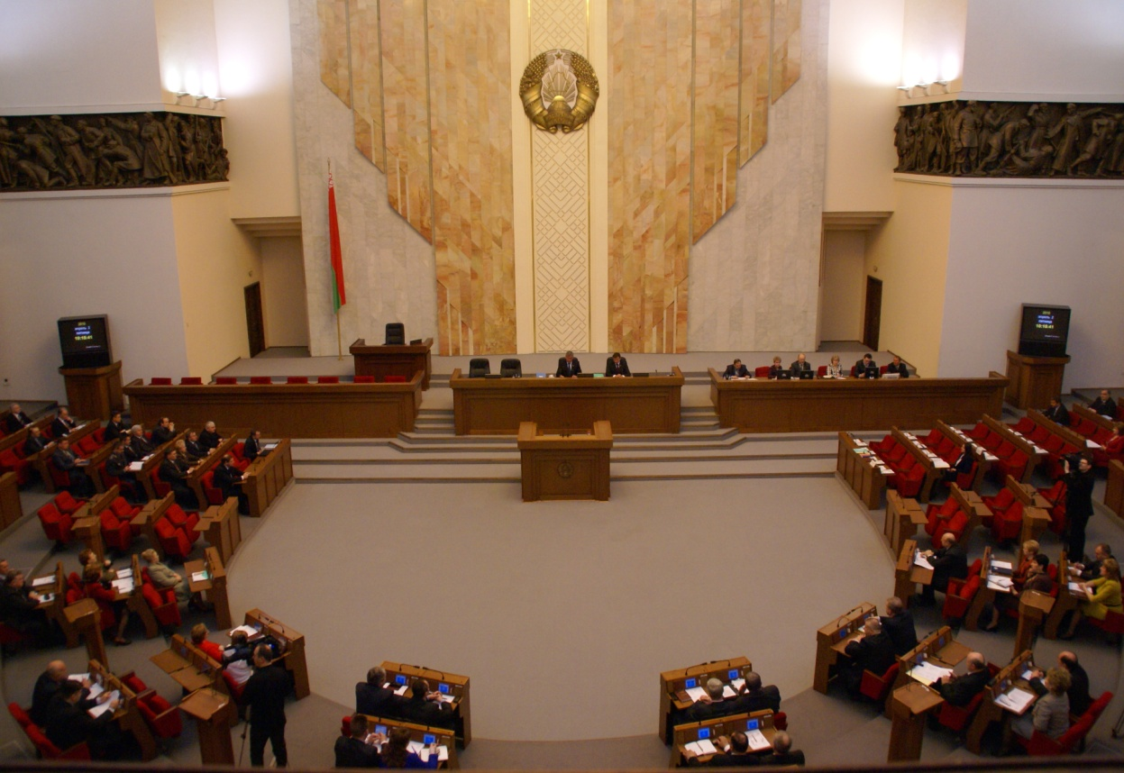
Палата Представителей ( нижняя палата)
Состав Палаты представителей — 110 депутатов. Избрание депутатов осуществляется на основе всеобщего, свободного, равного, прямого избирательного права при тайном голосовании. Выборы происходят по одномандатным округам.
Основные полномочия :
рассматривает и принимает проекты законов;
назначает выборы Президента;
даёт согласие Президенту на назначение премьер-министра;
выражает вотум недоверия правительству;
выдвигает обвинения против Президента.

Slide 6
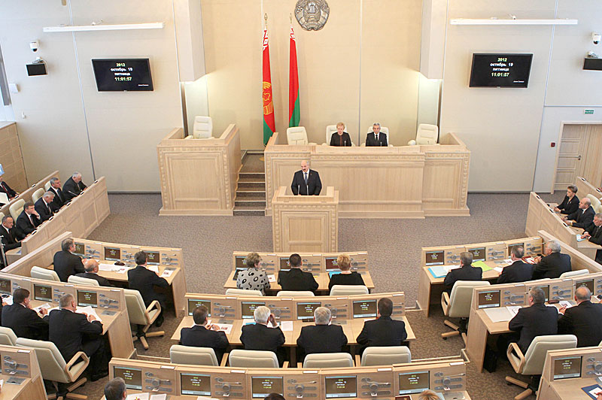
Совет Республики ( верхняя палата)
Совет Республики является палатой территориального представительства. Он состоит из 56 членов: по 8 членов избирают областные и Минских городской совет при тайном голосовании, ещё 8 членов назначает Президент.
Основные полномочия:
одобрение или отклонение проектов законов, принятых Палатой представителей;
избирает 6 судей Конституционного Суда и 6 членов Центральной комиссии по выборам и проведению республиканских референдумов;
дает согласие на назначение Президентом Председателя Конституционного Суда, Председателя и судей Верховного Суда и других высших должностных лиц;
контролирует работы местных советов депутатов, может отменять их решение или распустить в случае нарушения законодательства;
рассматривает указы Президента о введении чрезвычайного и военного положения;
принимает решение об отрешении Президента от должности.

Slide 7
Законотворческая деятельность
Право законодательной инициативы принадлежит Президенту, депутатам Палаты представителей, Совету Республики, Правительству, а также гражданам, обладающим избирательным правом, в количестве не менее 50 тысяч человек и реализуется в Палате представителей.
Законопроект становится законом после принятия Палатой представителей и одобрения Советом Республики большинством голосов от полного состава каждой палаты.
Любой законопроект, если иное не предусмотрено Конституцией, вначале рассматривается в Палате представителей, а затем в Совете Республики.
Если Президент согласен с текстом закона, он его подписывает. Если Президент не возвращает какой-либо закон на протяжении двух недель после того, как он был ему представлен, закон считается подписанным. Закон не считается подписанным и не вступает в силу, если он не мог быть возвращен в Парламент в связи с окончанием сессии.
Закон, принятый Палатой представителей и одобренный Советом Республики, представляется в десятидневный срок Президенту на подпись.

